Slide 1
Spring Security #2
STS18 : JDBC 사용

Slide 2
Spring Security 에서 인증 및 인가
AuthenticationManager 객체가 ‘인증’ 및 권한 담당. 다양한 방식의 인증을 처리할수 있도록 아래와 같은 구조로 설계
AuthenticationManager (I)
ProviderManager (C)
DaoAutenticationProvider
CasAutenticationProvider
RemoteAutenticationProvider
LdapAutenticationProvider

Slide 3
AuthenticatoinProvider 객체
ProviderManager 는 인증에 대한 처리를 AuthenticatonProvider 라는 타입의 객체를 이용해서 처리 위임함
AuthenticationManager (I)
AuthenticationProvider (I)
UserDetailsService (I)
ProviderManager (C)
이 AuthenticationProvider (인증제공자) 가 실제 인증 작업을 진행
이때 사용자의 정보/권한 정보는 UserDetailsService 객체에 담겨 반환됩니다.

Slide 4
Spring Security 를 커스터마이징 할때
방법1 : AuthenticationProvider 를 직접 구현
방법2 : UserDetailsService 구현
대부분의 경우는 ‘방법2’ 로도 충분하지만, 새로운 프로토콜이나 인증 구현 방식을 직접 구현하는 경우에는 ‘방법1’ 을 사용합니다

Slide 5
UserDetailsService 의 구현 클래스들
CachingUserDetailsService
InMemoryUserDetailsManager
JdbcDaoImpl
JdbcUserDetailsManager
LdapUserDetailsManager
LdapUserDetailsService
...
직전 예제에서
security-context.xml 에 직접
문자열로 사용자 정보를 입력한
방식은 InMemoryUserDetailsManager 를 사용 한 것임.

Slide 6
spring-jdbc 설정 추가

Slide 7
spring-jdbc 설정 추가하기
DataSource 가 필요하게 된다.
jdbc dependency 라이브러리 추가합니다
spring-jdbc 설정을 추가 합니다 → root-context.xml

Slide 8

Oracle 라이브러리 → 스프링 프로젝트
Maven 빌드를 사용하는 Spring 에서 오라클 라이브러리 추가하기
pom.xml 에서
Oracle 은
MySQL 과 달리 repository 까지 지정해주어야 한다.
<!--dependencies 위에 설정 --> <repositories> <repository> <id>oracle</id> <name>ORACLE JDBC Repository</name> <url>https://code.lds.org/nexus/content/groups/main-repo</url> </repository> </repositories>
Notes:
<!--dependencies 위에 설정 --> <repositories> <repository> <id>oracle</id> <name>ORACLE JDBC Repository</name> <url>https://code.lds.org/nexus/content/groups/main-repo</url> </repository> </repositories>

Slide 9
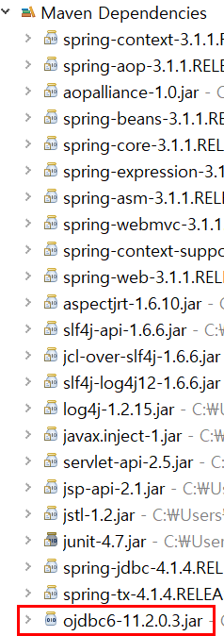
Oracle 라이브러리 → 스프링 프로젝트
<!-- dependencies 안쪽 에 설정 -->
<!-- ojdbc6 --> <dependency> <groupId>com.oracle</groupId> <artifactId>ojdbc6</artifactId> <version>11.2.0.3</version> </dependency>
pom.xml 을 ‘저장’ 하고 나면 빌드가 다시 시작된다. 잠시 기다리자.
빌드가 끝나면 확인해보자
Notes:
<!-- dependencies 안쪽 에 설정 -->
<!-- ojdbc6 --> <dependency> <groupId>com.oracle</groupId> <artifactId>ojdbc6</artifactId> <version>11.2.0.3</version> </dependency>

Slide 10

MariaDB Java Client
https://mvnrepository.com/artifact/org.mariadb.jdbc/mariadb-java-client (최신 버젼 확인)
<dependency>
<groupId>org.mariadb.jdbc</groupId>
<artifactId>mariadb-java-client</artifactId>
<version>2.5.4</version>
</dependency>
Notes:
<dependency>
<groupId>org.mariadb.jdbc</groupId>
<artifactId>mariadb-java-client</artifactId>
<version>2.5.4</version>
</dependency>

Slide 11
MySql Connector/J
https://mvnrepository.com/artifact/mysql/mysql-connector-java (최신 버젼 확인)
<dependency>
<groupId>mysql</groupId>
<artifactId>mysql-connector-java</artifactId>
<version>8.0.16</version>
</dependency>
Notes:
<dependency>
<groupId>mysql</groupId>
<artifactId>mysql-connector-java</artifactId>
<version>8.0.16</version>
</dependency>

Slide 12
spring-jdbc 라이브러리 : dependency 추가
메이븐 세팅 파일 pom.xml 에 기술하면 된다. → 자동적으로 필요한 라이브러리를 다운로드 받는다. (https://mvnrepository.com/artifact/org.springframework/spring-jdbc 최신버젼 확인)
<!-- spring jdbc 사용 -->
<dependency>
<groupId>org.springframework</groupId>
<artifactId>spring-jdbc</artifactId>
<version>${org.springframework-version}</version>
</dependency>
일반적으로 스프링 버젼과 일치시켜준다

Slide 13
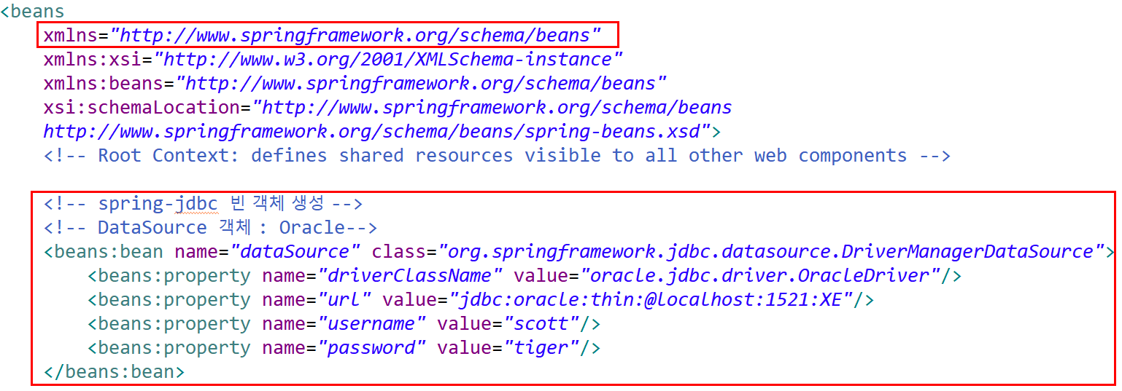
root-context.xml 에 DataSoruce 빈 생성
root-context 에 작성하면, 다른 설정파일에서 사용(공유) 가능!
Notes:
<?xml version="1.0" encoding="UTF-8"?>
<beans
xmlns="http://www.springframework.org/schema/beans"
xmlns:xsi="http://www.w3.org/2001/XMLSchema-instance"
xmlns:beans="http://www.springframework.org/schema/beans"
xsi:schemaLocation="http://www.springframework.org/schema/beans
http://www.springframework.org/schema/beans/spring-beans.xsd">
<!-- Root Context: defines shared resources visible to all other web components -->
<!-- spring-jdbc 빈 객체 생성 -->
<!-- DataSource 객체 : Oracle-->
<beans:bean name="dataSource" class="org.springframework.jdbc.datasource.DriverManagerDataSource">
<beans:property name="driverClassName" value="oracle.jdbc.driver.OracleDriver"/>
<beans:property name="url" value="jdbc:oracle:thin:@localhost:1521:XE"/>
<beans:property name="username" value="scott"/>
<beans:property name="password" value="tiger"/>
</beans:bean>
<!-- DataSource 객체 : MariaDB-->
<!--
<beans:bean name="dataSource" class="org.springframework.jdbc.datasource.DriverManagerDataSource">
<beans:property name="driverClassName" value="org.mariadb.jdbc.Driver"/>
<beans:property name="url" value="jdbc:mariadb://localhost:3306/mydb"/>
<beans:property name="username" value="myuser"/>
<beans:property name="password" value="1234"/>
</beans:bean>
-->
</beans>

Slide 14
서버 재가동 & 확인
에러가 없어야 한다.

Slide 15
DB 테이블 설정

Slide 16
JDBC 를 이용한 인증/권한 체크 방식
방식1 spring 에서 지정된 형식의 테이블 생성 하는 방식
방식2 기존에 작성된 데이터 베이스를 이용하는 방식
Spring Security 가 JDBC 를 연동할때 사용하는 클래스는 JdbcUserDetailsManager 클래스

Slide 17
방법1 : spring-security 형식의 테이블 작성

Slide 18
방법1: spring-security 형식의 테이블 작성
spring-security 에서 ‘기본적으로 사용하는 방식의 테이블 구성’ 이 있습니다. 테이블명, 컬럼명, 제약조건, 관계 등을 다음과 같이 설정합니다.

Slide 19

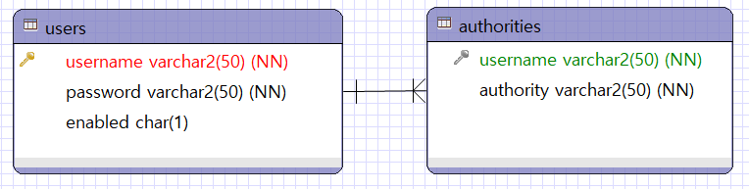
테이블 생성
default ‘1’ 지정
한 user 에 여러 authority 가 부여될수 있으므로
1:N 관계의 테이블 작성

Slide 20
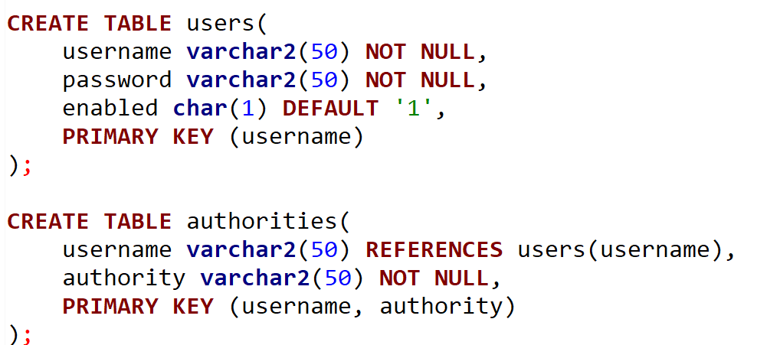
테이블 생성 : DDL
spring-security 에서
기본적으로 사용하는
테이블 입니다.
테이블명 컬럼명, 제약조건
꼭 지켜주세요
복합키로 만들어 주어도 된다.
Notes:
DROP TABLE authorities CASCADE CONSTRAINTS;
DROP TABLE users CASCADE CONSTRAINTS;
CREATE TABLE users(
username varchar2(50) NOT NULL,
password varchar2(50) NOT NULL,
enabled char(1) DEFAULT '1',
PRIMARY KEY (username)
);
CREATE TABLE authorities(
username varchar2(50) REFERENCES users(username),
authority varchar2(50) NOT NULL,
PRIMARY KEY (username, authority)
);
/* 데이터 DML */
INSERT INTO users (username, password) VALUES ('user00', '1234');
INSERT INTO users (username, password) VALUES ('member00', '1234');
INSERT INTO users (username, password) VALUES ('admin00', '1234');
INSERT INTO authorities VALUES ('user00', 'ROLE_USER');
INSERT INTO authorities VALUES ('member00', 'ROLE_MEMBER');
INSERT INTO authorities VALUES ('admin00', 'ROLE_MEMBER');
INSERT INTO authorities VALUES ('admin00', 'ROLE_ADMIN');
-- 확인
SELECT u.username, u.password ,u.enabled, a.authority
FROM users u, authorities a
WHERE u.username = a.username;

Slide 21
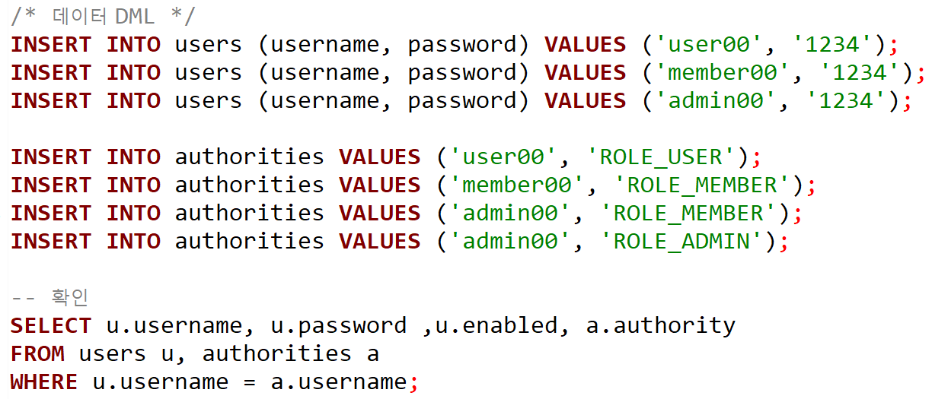
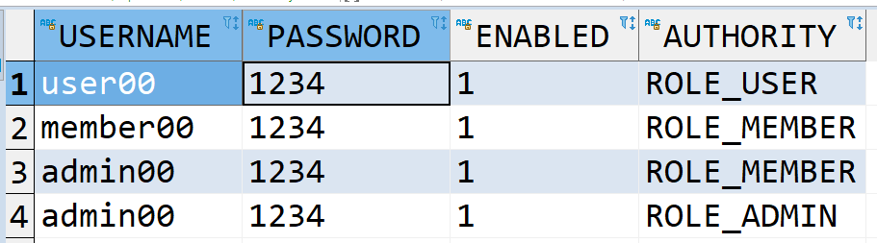
테이블 생성 : DML
직전 예제와는 다른 username, password 를 사용해보겠습니다
secutiry-context.xml 에 부여했던 ‘권한’ 명 들
SELECT 결과 확인해보자
Notes:
/* 데이터 DML */
INSERT INTO users (username, password) VALUES ('user00', '1234');
INSERT INTO users (username, password) VALUES ('member00', '1234');
INSERT INTO users (username, password) VALUES ('admin00', '1234');
INSERT INTO authorities VALUES ('user00', 'ROLE_USER');
INSERT INTO authorities VALUES ('member00', 'ROLE_MANAGER');
INSERT INTO authorities VALUES ('admin00', 'ROLE_MANAGER');
INSERT INTO authorities VALUES ('admin00', 'ROLE_ADMIN');
-- 확인
SELECT u.username, u.password ,u.enabled, a.authority
FROM users u, authorities a
WHERE u.username = a.username;

Slide 22
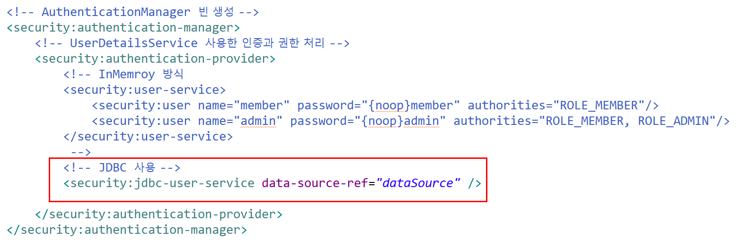
security-context.xml 내용 수정
기존의 InMemory 방식은 주석처리
<jdbc-user-service> 추가
dataSource 를 사용한다!

Slide 23
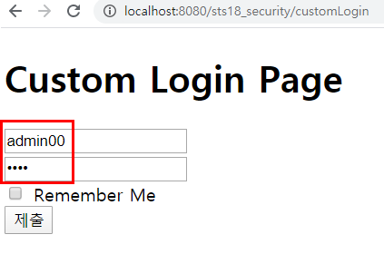
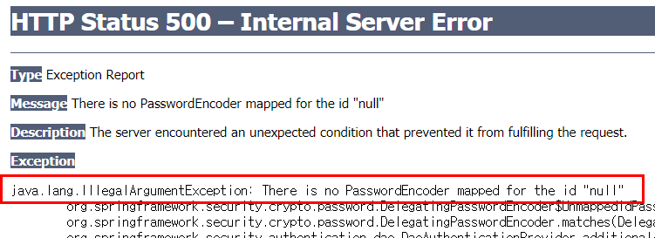
동작확인하기!
서버 재시작 : 에러 없이 가동해야 한다!
/sample/admin 으로 접속후 새로운 계정으로 로그인 해보자.
일단 로그인 성공하면 500에러 뜬다!
결과
password 가 단순 텍스트라 예외 발생!
PasswordEncoder 필요

Slide 24
PasswordEncoder 문제 해결하기
spring-security 5 부터는 반.드.시 PasswordEncoder 를 지정해야만 합니다.
직전예제는 InMemory 방식이라, {noop} 을 사용하여 넘어갔을 뿐입니다 그러나, DB등을 이용하는 경우에는 반드시 PasswordEncoder 지정해야 합니다
패스워드 인코딩을 처리하고 나면, 사용자 계정등을 입력할때부터 인코딩 작업이 추가되어야 하기 때문에 처리해야 할 일이 많아집니다.

Slide 25
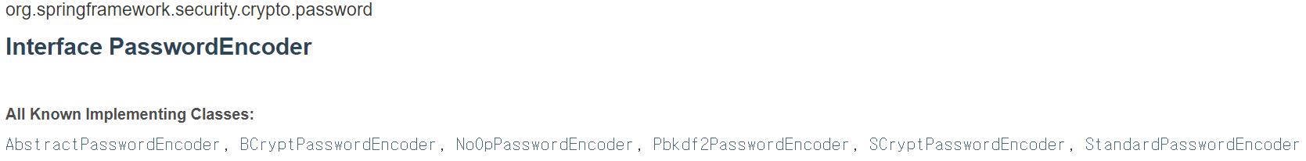
PasswordEncoder 는 인터페이스이며, 이미 다양한 구현체(클래스) 들이 기본적으로 제공되고 있습니다. (docs 참조)
4 버젼에선 NoOpPasswordEncoder 가 있어서 처리가능(Encoding 없이) 했지만, 5 버젼에는 deprecated 되어 더이상 사용 불가
이번 예제에서는 직접 PasswordEncoder 를 구현하겠습니다. (특별히 암호화 하지 않는..)

Slide 26
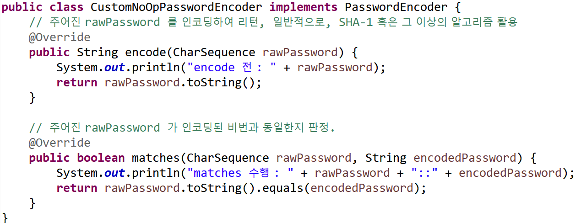
CustomNoOpPasswordEncoder 클래스 생성
패키지 : com.lec.sts18_security.security 클래스 : CustomNoOpPasswordEncoder 인터페이스 : PasswordEncoder
Notes:
public class CustomNoOpPasswordEncoder implements PasswordEncoder {
// 주어진 rawPassword 를 인코딩하여 리턴, 일반적으로, SHA-1 혹은 그 이상의 알고리즘 활용
@Override
public String encode(CharSequence rawPassword) {
System.out.println("encode 전 : " + rawPassword);
return rawPassword.toString();
}
// 주어진 rawPassword 가 인코딩된 비번과 동일한지 판정.
@Override
public boolean matches(CharSequence rawPassword, String encodedPassword) {
System.out.println("matches 수행 : " + rawPassword + "::" + encodedPassword);
return rawPassword.toString().equals(encodedPassword);
}
}

Slide 27
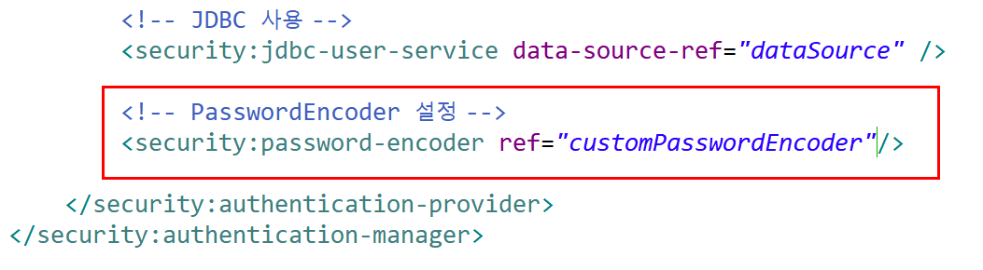
security-context.xml 에 빈 으로 등록

Slide 28
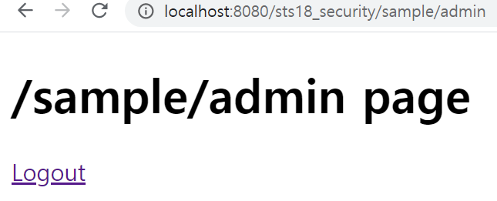
동작 확인해봅시다
서버 재시작, 브라우저는 로그 아웃. 다시 /sample/admin 으로 접속 시도
로그인성공

Slide 29
방법2: 기존의 DB 테이블 사용하기

Slide 30
기존에 회원 관리 테이블이 있다면.
spring-security 에서 지정한 결과를 반환하는
쿼리를 작성해 주는 작업으로도 처리가 가능하다.
<security:jdbc-user-service> 태그에 다음의 속성들 지정 가능 users-by-username-query =
authorities-by-username-query =
쿼리를 사용한 인증이 된다.

Slide 31
이번 예제에선..
‘사용자 테이블’ 과 ‘권한테이블’ 을 별도로 생성해보고
BCryptPasswordEncoder 클래스를 이용한 패스워드 암호화 처리구현
테스트 클래스 생성하여 100여명의 회원정보 생성해보기..

Slide 32

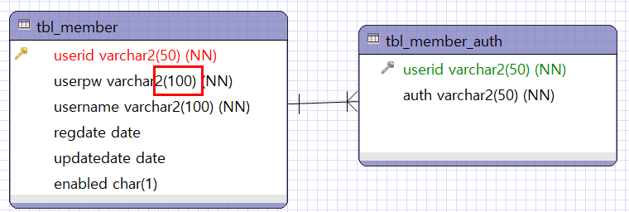
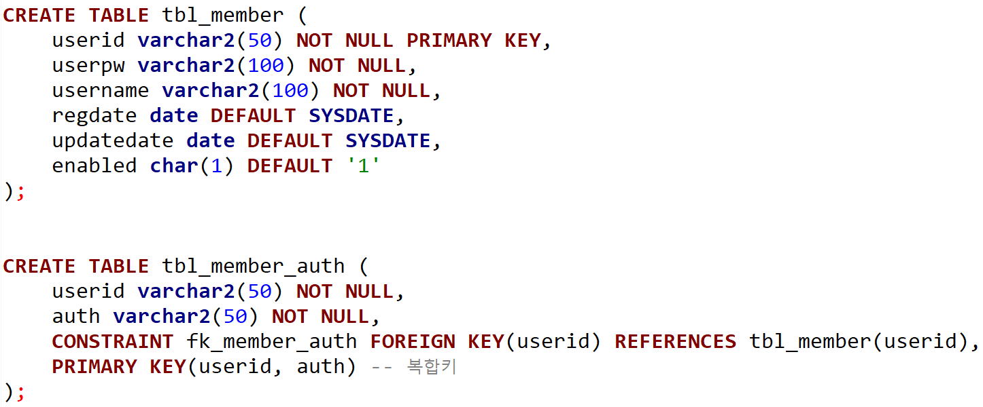
별도의 사용자/권한 테이블 생성하기
인코딩 된 password 를 담기위해 넉넉하게 100글자 담도록 정의
메모에 확인용 SELECT 쿼리까지!
Notes:
DROP TABLE tbl_member_auth CASCADE CONSTRAINTS;
DROP TABLE tbl_member CASCADE CONSTRAINTS;
CREATE TABLE tbl_member (
userid varchar2(50) NOT NULL PRIMARY KEY,
userpw varchar2(100) NOT NULL,
username varchar2(100) NOT NULL,
regdate date DEFAULT SYSDATE,
updatedate date DEFAULT SYSDATE,
enabled char(1) DEFAULT '1'
);
CREATE TABLE tbl_member_auth (
userid varchar2(50) NOT NULL,
auth varchar2(50) NOT NULL,
CONSTRAINT fk_member_auth FOREIGN KEY(userid) REFERENCES tbl_member(userid),
PRIMARY KEY(userid, auth) -- 복합키
);
-- 확인
SELECT u.userid, u.userpw, u.enabled, a.auth
FROM tbl_member u, tbl_member_auth a
WHERE u.userid = a.userid;

Slide 33
BCryptPasswordEncoder 암호화 처리
bcrypt 는 대표적인 ‘암호’ 인코딩 전용 해시 함수입니다.
특정 패스워드 암호화
암호화된 패스워드 체크 가능
역으로 원래 패스워드 로는 못 돌린다.

Slide 34
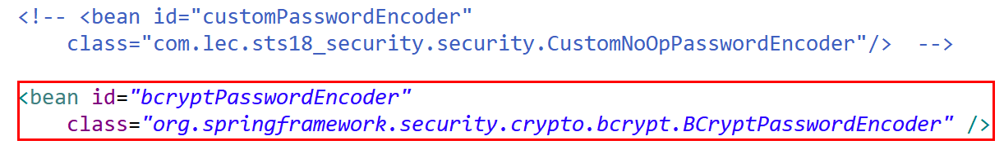
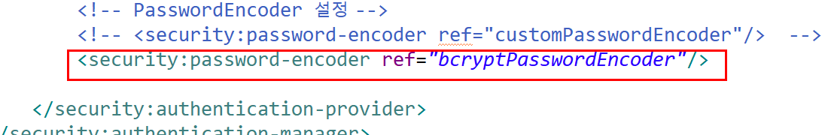
security-context.xml 수정
기존거 주석처리 꼭! (남겨두면 나중에 JUnit 에서 문제됨)
기존거 주석처리

Slide 35
인코딩된 패스워드 가진 사용자 추가.
BCryptPasswordEncoder 로 패스워드 암호화된 사용자들을 추가하는 테스트 코드를 작성.

Slide 36
pom.xml 에 추가
<!-- Test -->
<dependency>
<groupId>org.springframework</groupId>
<artifactId>spring-test</artifactId>
<version>${org.springframework-version}</version>
</dependency>
추가
우선 테스트 코드 실행을 위해 pom.xml 에 추가 및 변경
이따가 테스트에 사용할 SpringJUnit4ClassRunner 는 JUnit 4.12 이상이 필요.
예제의 @FixMethodOrder를 사용하려면 정확히 4.12 가 필요. TT
<!-- Test -->
<dependency>
<groupId>junit</groupId>
<artifactId>junit</artifactId>
<version>4.12</version>
<scope>test</scope>
</dependency>
<!-- junit 가동시 필요-->
<dependency>
<groupId>org.hamcrest</groupId>
<artifactId>hamcrest-all</artifactId>
<version>1.3</version>
<scope>test</scope>
</dependency>
변경
저장하면
다운로드, 빌드
진행..
오류 없어야 한다.
추가

Slide 37
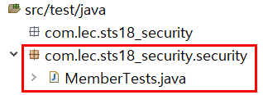
MemberTests 클래스 생성
src/test/java 밑에
패키지 : com.lec.sts18_security.security
클래스 : MemberTests
100명분의 데이터를 생성하는 JUnit 테스트 코드 입니다.
메모란의 코드를 가져다 붙입시다.
Notes:
import java.sql.Connection;
import java.sql.PreparedStatement;
import java.sql.SQLException;
import javax.sql.DataSource;
import org.junit.After;
import org.junit.Before;
import org.junit.FixMethodOrder;
import org.junit.Test;
import org.junit.runner.RunWith;
import org.junit.runners.MethodSorters;
import org.springframework.beans.factory.annotation.Autowired;
import org.springframework.security.crypto.password.PasswordEncoder;
import org.springframework.test.context.ContextConfiguration;
import org.springframework.test.context.junit4.SpringJUnit4ClassRunner;
/*
* 스프링에서는 자동으로 클래스 간 여러 의존주입이 발생하기 때문에
* 다른 클래스에서 작성한 코드들을 사용할 수 있지만, JUnit 은 테스트 케이스 부분만 실행하기 때문에
* 빈 자동 등록이나 의존주입이 일어나지 않습니다.
* 따라서! @Service 나 @Mapper 가 붙은 클래스나 인터페이스도 쓰지 못하게 됩니다.
* 이럴때는
* @RunWith와 @ContextConfiguration을 이용합니다
*
* 위와 같이 하면 JUnit 테스트를 실행할때
* @RunWith의 SpringJUnit4ClassRunner 클래스가
* @ContextConfiguration에 적어 놓은 파일들을 같이 실행시킵니다.
* root-context.xml과 security-context.xml을 실행시켜 빈 등록과 의존 주입을 실행시키는 것입니다
*/
// 참조 https://webcoding.tistory.com/entry/Spring-%EC%8A%A4%ED%94%84%EB%A7%81-JUnit%EC%9D%84-%EC%9D%B4%EC%9A%A9%ED%95%98%EC%97%AC-%EC%BD%94%EB%93%9C-%ED%85%8C%EC%8A%A4%ED%8A%B8%ED%95%98%EA%B8%B0
@RunWith(SpringJUnit4ClassRunner.class)
@ContextConfiguration({
"file:src/main/webapp/WEB-INF/spring/root-context.xml",
"file:src/main/webapp/WEB-INF/spring/appServlet/security-context.xml"
})
@FixMethodOrder(MethodSorters.NAME_ASCENDING) // JUnit 의 실행 순서를 메소드 이름 순으로
public class MemberTests {
// 자동 주입 받을 PasswordEncoder 와 DataSource 객체
private PasswordEncoder pwencoder;
private DataSource ds;
public PasswordEncoder getPwencoder() {return pwencoder;}
@Autowired
public void setPwencoder(PasswordEncoder pwencoder) {this.pwencoder = pwencoder;}
public DataSource getDs() {return ds;}
@Autowired
public void setDs(DataSource ds) {this.ds = ds;}
Connection conn = null;
PreparedStatement pstmt = null;
final String SQL_INSERT_MEMBER = "INSERT INTO tbl_member(userid, userpw, username) VALUES (?,?,?)";
final String SQL_INSERT_AUTH = "INSERT INTO tbl_member_auth (userid, auth) VALUES (?,?)";
@Before // org.junit.Before
public void initialize() {
System.out.println("MemberTests 시작");
try {
conn = ds.getConnection(); // DataSource 에서 Connection 받아옴.
} catch (SQLException e) {
e.printStackTrace();
}
} // end initialize()
@Test
public void testA_InsertMember() {
System.out.println("testA_InsertMember() 실행");
if(conn == null) return;
int cnt = 0;
String userid = "", userpw = "", username = "";
try {
pstmt = conn.prepareStatement(SQL_INSERT_MEMBER);
// 100명의 테스트용 데이터 생성
for(int i = 0; i < 100; i++) {
userpw = "pw" + i; // 패스워드 pw0, pw1, ... 생성
// 일반사용자: 운영자: 관리자 80:10:10 명 생성
if(i < 80) {
userid = "user" + i;
username = "일반사용자" + i;
} else if (i < 90) {
userid = "member" + i;
username = "회원" + i;
} else {
userid = "admin" + i;
username = "관리자" + i;
}
cnt = 0;
try {
pstmt.setString(1, userid);
pstmt.setString(2, pwencoder.encode(userpw)); // 패스워드 인코딩
pstmt.setString(3, username);
cnt = pstmt.executeUpdate();
} catch(Exception e) {
System.out.println(e.getMessage());
}
if(cnt > 0) {
System.out.println("INSERT_MEMBER 성공]" + userid + ":" + userpw + ":" + username);
} else {
System.out.println("INSERT_MEMBER 실패]" + userid + ":" + userpw + ":" + username);
}
} // end for
} catch(Exception e) {
e.printStackTrace();
} finally {
try {
if(pstmt != null) {
pstmt.close();
pstmt = null;
}
} catch(Exception e) {
e.printStackTrace();
}
}
} // end testInsertMember()
@Test
public void testB_InsertAuth() {
System.out.println("testB_InsertAuth() 실행");
if(conn == null) return;
int cnt = 0;
String userid = "", auth = "";
try {
pstmt = conn.prepareStatement(SQL_INSERT_AUTH);
for(int i = 0; i < 100; i++) {
if(i < 80) {
userid = "user" + i;
auth = "ROLE_USER";
} else if(i < 90) {
userid = "member" + i;
auth = "ROLE_MEMBER";
} else {
userid = "admin" + i;
auth = "ROLE_ADMIN";
}
cnt = 0;
try {
pstmt.setString(1, userid);
pstmt.setString(2, auth);
cnt = pstmt.executeUpdate();
if(cnt > 0) {
System.out.println("INSERT_AUTH 성공] " + userid + ":" + auth);
} else {
System.out.println("INSERT_AUTH 실패] " + userid + ":" + auth);
}
// admin 의 경우 ROLE_MEMBER 도 추가
if(userid.startsWith("admin")) {
auth = "ROLE_MEMBER";
pstmt.setString(1, userid);
pstmt.setString(2, auth);
cnt = pstmt.executeUpdate();
if(cnt > 0) {
System.out.println("INSERT_AUTH 성공] " + userid + ":" + auth);
} else {
System.out.println("INSERT_AUTH 실패] " + userid + ":" + auth);
}
}
} catch(Exception e) {
System.out.println(e.getMessage());
}
} // end for
} catch(Exception e) {
e.printStackTrace();
} finally {
try {
if(pstmt != null) {
pstmt.close();
pstmt = null;
}
} catch(Exception e) {
e.printStackTrace();
}
}
} // end testInsertAuth()
@After //org.junit.After;
public void finalize() {
System.out.println("MemberTests 종료");
try {
if(conn != null) {
conn.close();
conn = null;
}
} catch(Exception e) {
e.printStackTrace();
}
}
} // end class

Slide 38
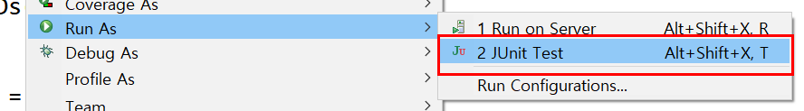
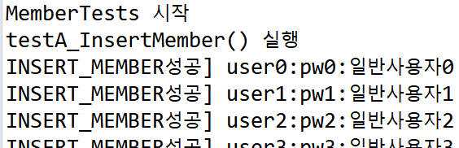
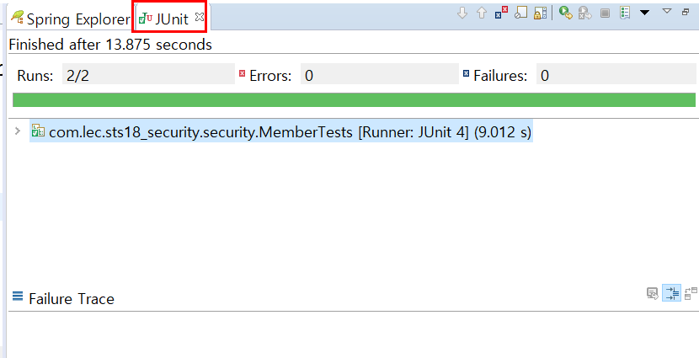
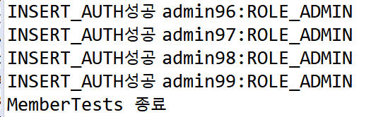
MemberTests 의 JUnit 테스트 실행
서버 동작여부와 관계없이 실행 가능
결과
JUnit 뷰가 뜬다 : 테스트 진행결과 확인용
console
...

Slide 39

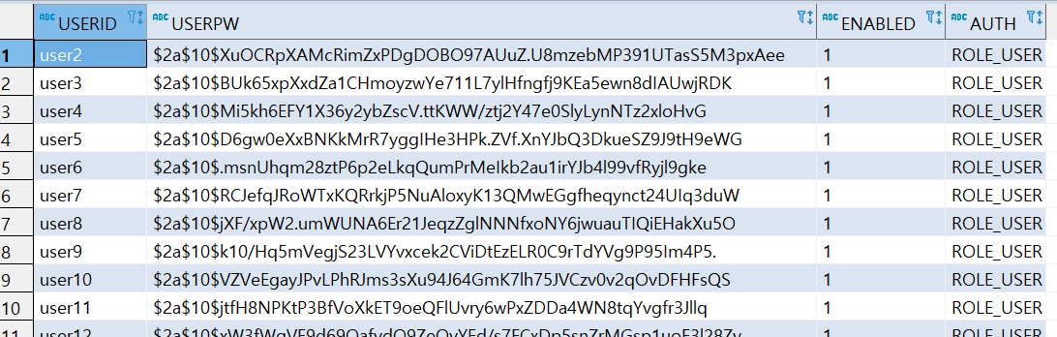
테이블에 생성 결과 확인
userpw 가 인코딩되어 저장되었슴이 확인된다.

Slide 40


쿼리를 이용한 인증, 쿼리 준비
쿼리를 사용한 인증용 쿼리 동작 여부 확인
★컬럼이름 중요★, 별명을 사용하여 username, userpw, enabled, authority 로 SELECT 되게 하자

Slide 41
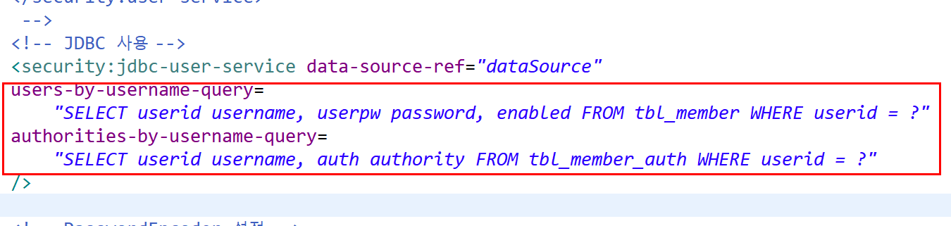
쿼리를 이용한 인증 : security-context 수정
Notes:
<!-- JDBC 사용 -->
<security:jdbc-user-service data-source-ref="dataSource"
users-by-username-query=
"SELECT userid username, userpw password, enabled FROM tbl_member WHERE userid = ?"
authorities-by-username-query=
"SELECT userid username, auth authority FROM tbl_member_auth WHERE userid = ?"
/>

Slide 42
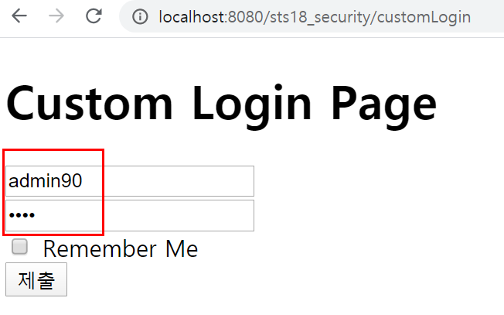
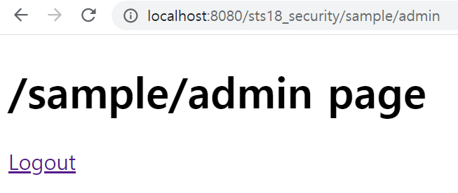
결과 확인
어떠한 회원 DB 테이블이라도 spring-security 와 연동하여 인가/권한 체크 가능!
서버 재시작, /sample/admin 접속 admin90/pw90 으로 로그인 해보자

Slide 43
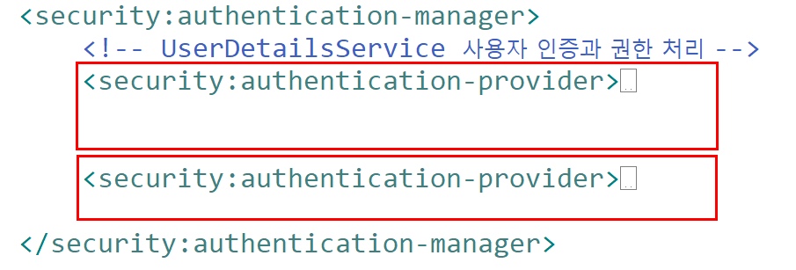
복수개의 authentication-provider 제공가능!
사용자 계정 정보 테이블이 여러개 라든지.. 계정 데이터 소스가 여러곳이라든지..
참조 : https://www.baeldung.com/spring-security-multiple-auth-providers

Slide 44
AJAX request 에서 CSRF 문제
Cross-Site Request Forgery
https://hack-cracker.tistory.com/253 CSRF 란?
https://www.popit.kr/spring-security-ajax-%ED%98%B8%EC%B6%9C-%EC%8B%9C-csrf-%EA%B4%80%EB%A0%A8-403-forbidden-%EC%97%90%EB%9F%AC/

Slide 45
MultipartRequest 문제
https://goodcodes.tistory.com/entry/Spring-Security-CSRF-multipartform-data

Slide 46
컨트롤러 에서 csrf 값 꺼내보기
https://stackoverrun.com/ko/q/10018352
CsrfToken token = new HttpSessionCsrfTokenRepository().loadToken(request);
혹은
CsrfToken token = (CsrfToken) session.getAttribute(CsrfToken.class.getName());
혹은
private String parameterName = DEFAULT_CSRF_PARAMETER_NAME;
private String headerName = DEFAULT_CSRF_HEADER_NAME;
private String sessionAttributeName = DEFAULT_CSRF_TOKEN_ATTR_NAME;
GET 방식에선 안보인다.. 최소 POST 이상

